Slide 1


PROJET de Data Visualization
REALISE PAR
ENSEIGNANT
René Lothaire BAZIE Alla LO

Slide 2

SOMMAIRE
I
II
Analyse exploratoire
III
Visualisation & Analyse des données;
Introduction
IV
V
Conclusion
Présentation du Dashboard

Slide 3
INTRODUCTION
La Business Intelligence (BI) est l'utilisation de technologies et de pratiques pour collecter, intégrer, analyser, visualiser et diffuser des informations pour soutenir la prise de décision d'affaires. Cela a commencé dans les années 1950, mais est devenu plus courant et utile dans les années 1990 avec l'émergence des outils d'analyse de données. Aujourd'hui, c'est crucial pour les entreprises pour comprendre les tendances et les insights cachés dans leurs données, prendre des décisions informées et maximiser leur performance.
Dans le cadre de notre formation de Data Analyste, nous avons été soumis à un projet consistant à la réalisation d’un diagnostic sur le business d’un entreprise commerciale afin de trouver ses forts et ses faiblesses.
La présentation de notre analyse se fera selon le plan qui suit :
Analyse exploratoire;
Visualisation et Analyse;
Présentation d’un Dashboard.

Slide 4

Description du projet
Vous venez d’intégrer une entreprise en tant que data (business) analyste. L’entreprise vend un ensemble d’articles via ses différents magasins implantés dans plusieurs villes. Depuis le début de ses activité l’entreprise stocke les données relatives à ses ventes dans une base de données.
En effet l’entreprise stocke les informations relatives aux ventes, aux produits, aux clients aux villes (Cities) et à ses employés.
En tant que data Analyste, le manager compte sur vous pour lui faire un diagnostic de son business afin de trouver ses forts et ses faiblesses.

Slide 5
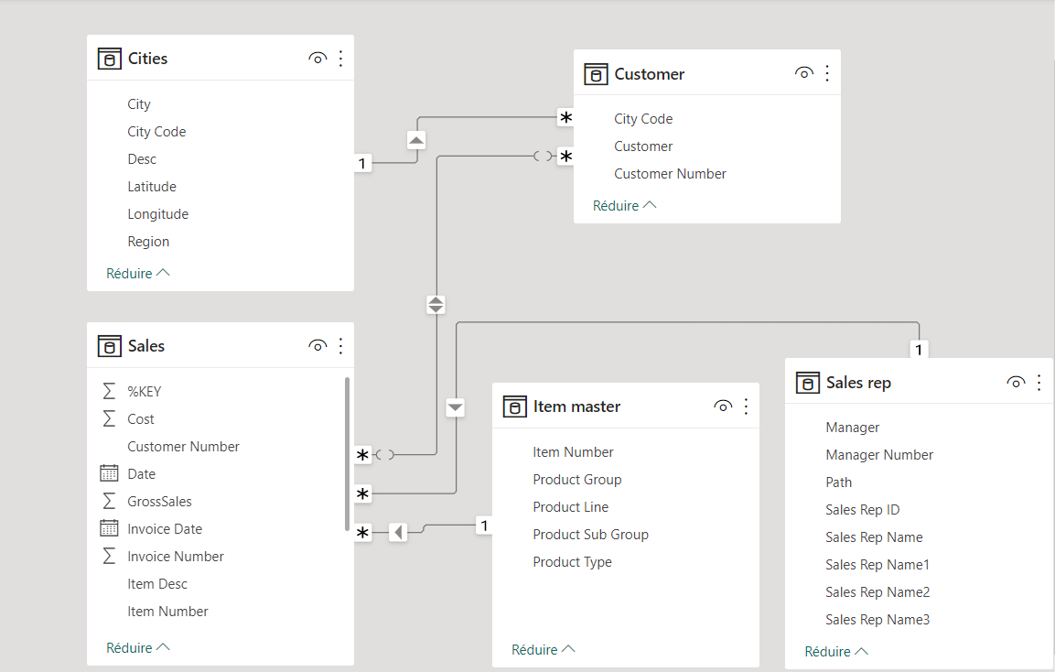
Schéma de la BD
Notre BD est composée de quatre (04) tables :
Cities;
Sales;
Customer;
Item master;
Sales rep.
Pour un total de 98077 lignes et 29 colonnes.

Slide 6

Analyse Exploratoire des Tables de la BD

Slide 7

Table ‘Cities’
La table ‘Cities’ répertorie l’ensemble des villes auxquelles appartiennent la clientèle de cette boutique. La boutique à de la clientèle dans sept (07) pays du monde et dans 100 villes du monde. Les colonnes de cette table sont :
City : identifie les différentes villes dans lesquelles la boutique possède de la clientèle ;
City Code : identifient de la ville dans laquelle la boutique possède de la clientèle.
Region : pays dans lequel la boutique possède de la clientèle ;
Latitude : latitude de la ville;
Longitude : longitude de la ville;
Desc: une description de la ville;

Slide 8
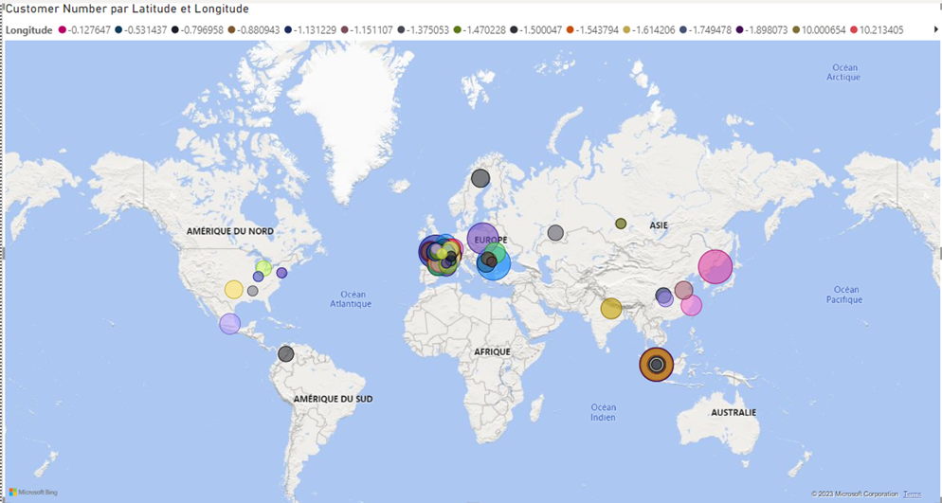
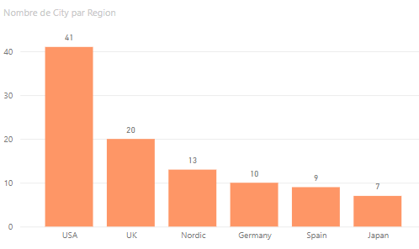
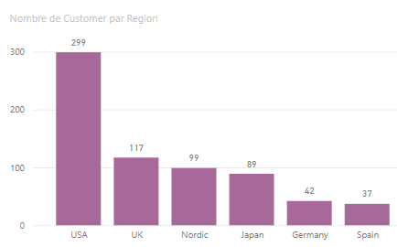
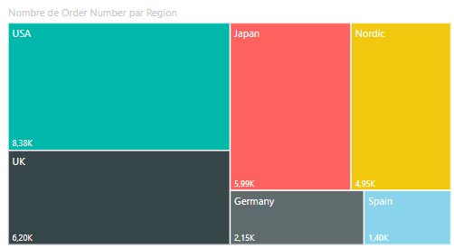
Table ‘Cities’

Slide 9

Table ‘Sales rep’
Il s’agit des différents employés de la société, au total cette table contient soixante-quatre lignes et 8 colonnes. Une vue rapide sur les données qu’elle contient, nous permet de découvrir qu’elle contient dix-huit (18) managers et 63 « sales represantative »
Les colonnes de cette table sont :
Manager;
Manager Number;
Path;
Sales Rep Name;
'Sales Rep Name1', 'Sales Rep Name2’; 'Sales Rep Name3’;
'Sales Rep ID’.

Slide 10
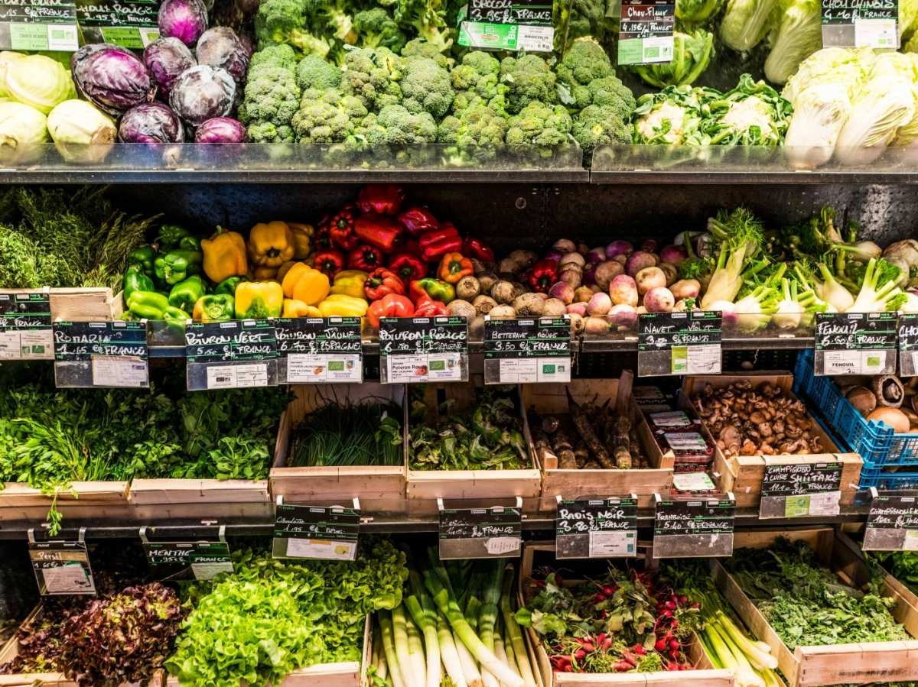
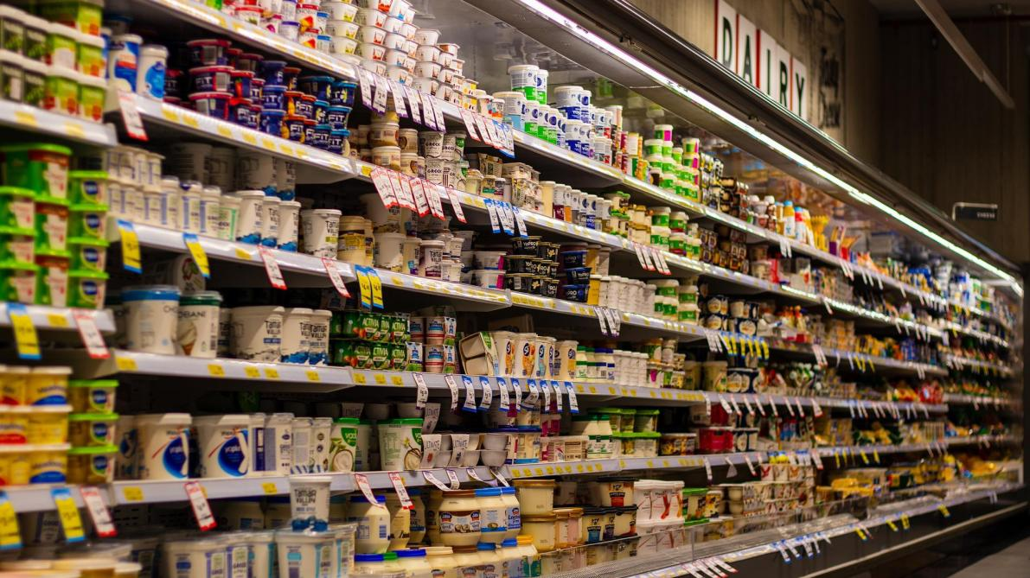
Table ‘Items master’
Cette table contient les produits vendus par l’entreprise, elle est composée de 827 lignes et cinq (05) colonnes qui sont :
Item Number;
Product Group;
Product Line;
Product Sub Group;
Product Type.

Slide 11


Table ‘Sales’
C’est la table qui répertorie des différents produits vendus par la boutique entre décembre 2012 et juin 2014. Elle contient 96466 lignes et 15 colonnes dont nous vous faisons la description ci-dessous :
%KEY’;
'Customer Number';
'Date’;
'Invoice Date' ;
'Invoice Number';
'Item Desc';
'Item Number' ;
'Order Number';
'Promised Delivery Date' ;
'Cost';
'Sales’;
'Margin';
'GrossSales’;
'Sales Qty’;
'Sales Rep Number’;
Quelques remarques faites sur des valeurs de colonnes de cette table

Slide 12
VISUALISATION

Slide 13



A travers cette carte, nous nous offrons la possibilité d’avoir une vue des différents magasins appartenant à l’entreprise ; nous remarquons de ce fait, qu’il y a une grande affluence en Europe, mais aussi en Amérique et en Asie ; Cependant, nous faisons le constat que l’Afrique, elle, n’en fait pas partie.
Pourtant l’Afrique est un continent à forte croissance démographique et notamment à population majoritairement jeune ; ce qui pourrait être de bon augure pour l’entreprise si elle y installait une filiale , au vu des types de produits commercialisés.

Slide 14
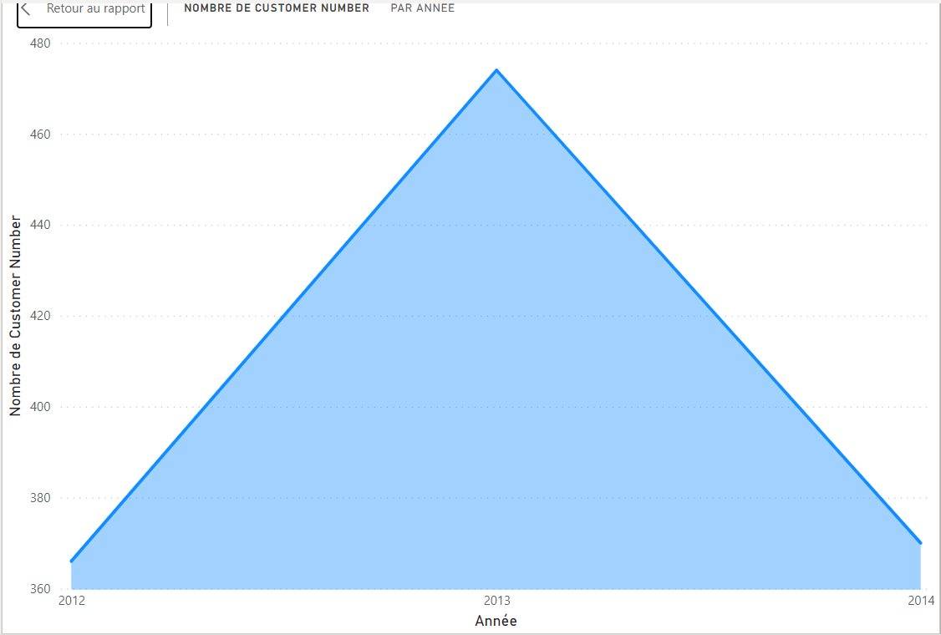
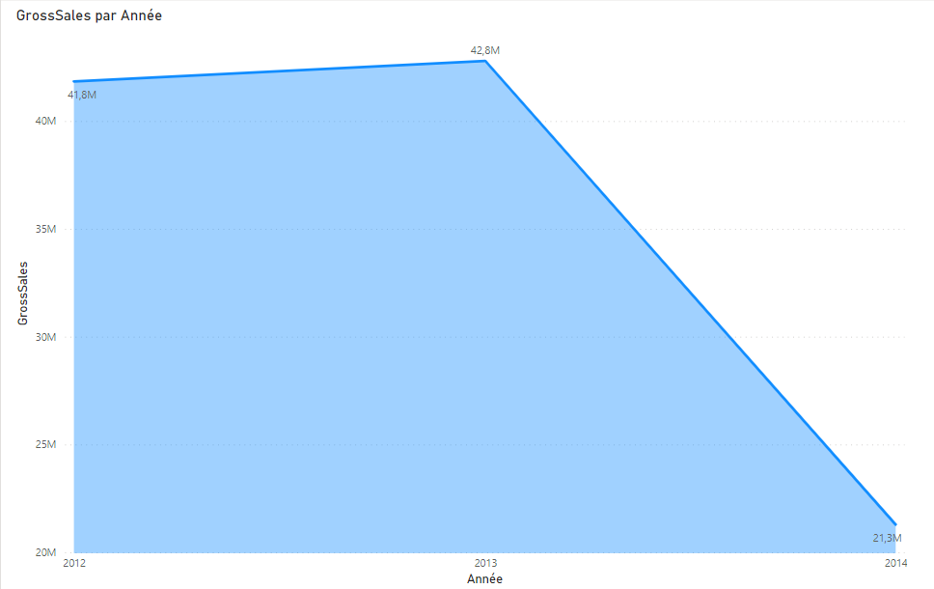

Au cours des trois (03) années à savoir 2012, 2013 et 2014, nous remarquons qu’il y des discordances entre la relation nombre de clients / chiffre d’affaires.
Dans un premier temps, en 2012, on constate que malgré le faible nombre de clients sur le marché, l’entreprise a réussi à engranger un chiffre d’affaires très important soit 41,8Millions pour seulement 366 clients.
Dans un second temps, en 2013, on remarque que qu’on avait plus de client (474) que l’an dernier, et par conséquent, le chiffre d’affaires s’est accru à hauteur de 42,8Millions.
Mais pour l’année 2014, le chiffre a drastiquement baissé (21,3 Millions), et l’entreprise a perdu 104 clients par rapport à 2013.
Ce nombre est supérieur à celui de 2012, cependant avec un chiffre d’affaires nettement inférieur.
Une fine observation de ces données montre que l’entreprise a perdu ses clients les plus importants, c’est-à-dire ceux qui achetaient beaucoup les produits vendus.

Slide 15
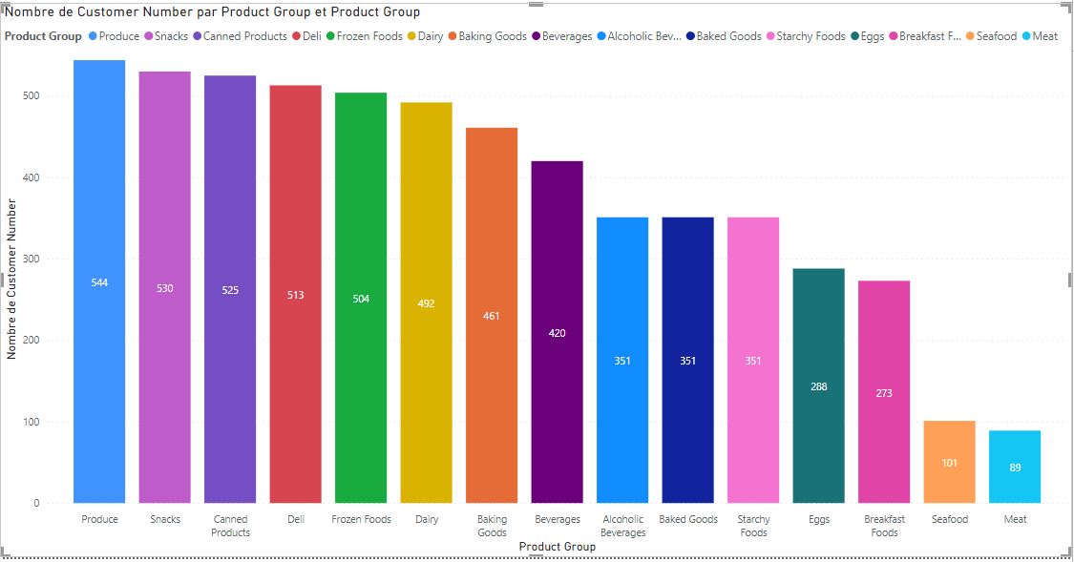

Nous constatons que parmi le groupe de produits « produce », ce sont les « légumes » qui en consommées majoritairement avec un chiffre d’affaires à hauteur de 18,9M. Les « fruits » eux, sont moins vendus, en témoigne son chiffre d’affaires de 4,8M, donc bien loin de celui des légumes ;
On remarque aussi qu’au niveau des produits en boîte de conserve, ce sont les « crevettes en conserve » qui sont les plus prisés sur le marché, en dénote le chiffre d’affaires que l’entreprise obtient à savoir 12,2M ;
Les Deli (charcuterie) ne sont pas en reste lorsqu’on observe le diagramme des types de produits ; en effet, la « viande de charcuterie » est le 2eme produit le plus consommés sur le marché avec le chiffre d’affaires qu’il procure (14,1M).
De ces observations, les différents magasins ne doivent pas être en rupture de stock en ce qui concerne les légumes, les crevettes et la viande car ces produits s’achètent comme des bouts de pain sur le marché ; ce qui permet à l’entreprise de rentabiliser.
A l’inverse, des produits comme les fruits de mer et les œufs sont peu achetés ; donc il va de soi que ces produits soient commercialisés à petite échelle ; Etant en plus des produits qui périssent dans des délais pas très longs ;

Slide 16
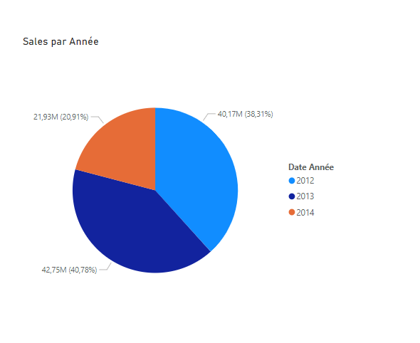


Lorsqu’on représente la répartition des ventes par année dans le secteur graphique on constate on a plus de vente dans l’année 2013 qui représente 40.35% du montant totale de vente lors des 3 dernière année.

Slide 17
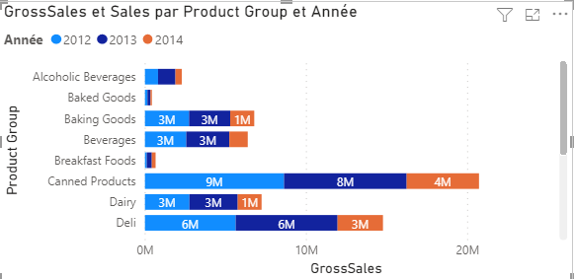

Slide 18
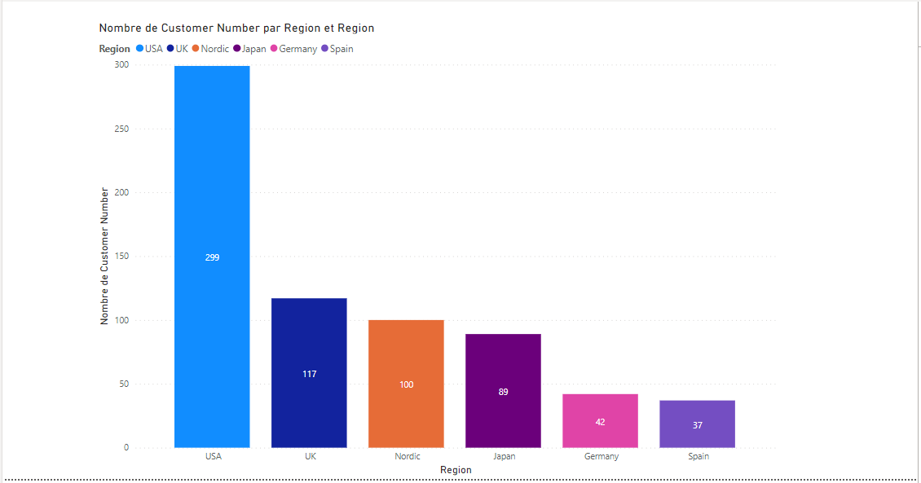
Lorsque nous faisons une projection du nombre de clients en fonction des régions. On constate très rapidement que des pays comme les USA enregistrent le plus grand nombre de clients de l’entreprise. Et ce qui est remarquable, c’est la différence entre elle, les USA, et les autres magasins se trouvant dans les pays comme le Royaume-Uni, le Japon, l’Allemagne. Les magasins se trouvant aux USA enregistrent 43% de tous les clients ; (299/684).
Cela implique donc que l’entreprise doit entretenir au mieux cette relation commerciale avec les clients américains, et à titre illustratif, s’il y a de nouveaux produits à lancer, la destination prioritaire pourrait pourquoi pas être les USA.

Slide 19
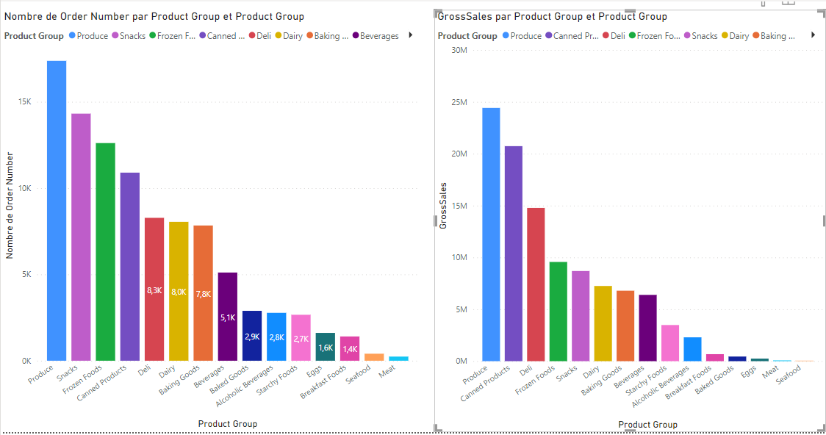
Dans cette optique, l'analyse sous un axe « produit » est primordiale. Il s'agit de mettre en évidence le cycle de vie des produits en les classant en fonction de leurs performances sur le marché :
▪ Stars : bonne rentabilité, besoins en financement.
▪ Dilemme : faible rentabilité, forts besoins en financement.
▪ Poids morts : faible rentabilité, faibles besoins en financement.
▪ Vaches à lait : forte rentabilité, faibles besoins en financement.
Un fort financement sous-entend une forte demande de la clientèle et par opposition, un faible financement un nombre de clients limité.
L'intérêt de cette phase sera d'adopter une stratégie commerciale agile et flexible en adaptant les objectifs commerciaux à la demande du marché.
➢ A travers la représentation graphique, on peut donc déduire que le groupe de produit « produce » est classé comme Stars du fait qu’elle engendre de bonne rentabilité, en témoigne les revenus encaissés par l’entreprise et aussi le nombre de commandes des clients qui est en hausse en ce qui concerne ce groupe de produits ; il serait donc important de toujours maximiser ces produits de sorte à ce qu’il n’y ait pas de rupture de stock.
➢ Comme groupe de produits classé comme poids morts, on peut citer les fruits de mer et les œufs, car ayant une faible rentabilité d’un côté et peu de clients accourant derrière eux.
➢ Dans un troisième temps, ce sont les produits de pâtisserie (baked goods) qui sont classés comme étant un dilemme. En effet, malgré le fait qu’il y’a approximativement 30.000 commandes pour ce groupe de produits, l’entreprise encaisse un chiffre d’affaires bas d’environ 0,4 Millions.

Slide 20

Présentation du Dashboard

Slide 21

Merci pour votre attention !!

Slide 22
PROJET de Data Visualization
REALISE PAR
ENSEIGNANT
Habib Haidara Dr Alla LO
René Lothaire BAZIE
Moussa Steve SANOGO

